Slide 1
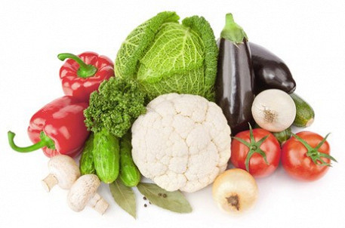
Які рослини належать до культурних?
Я досліджую світ
3 клас
Рослини
Урок 52

Slide 2
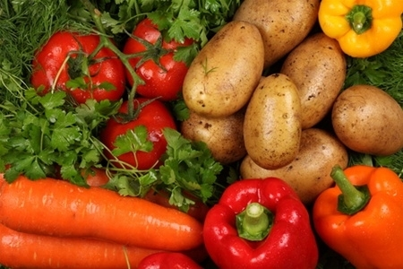
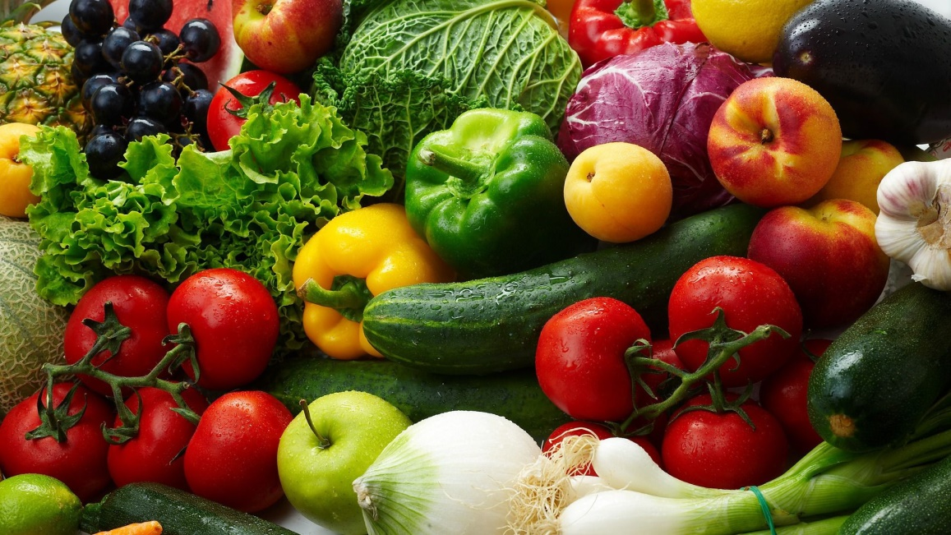
Налаштування на урок «Улюблений овоч»
Згадайте, який овоч піднімає ваш настрій? Розкажіть, чому?
(можливо: колір, форма, розмір, смак, соковитість, гладкість тощо). Можете скористатися світлинами

Slide 3

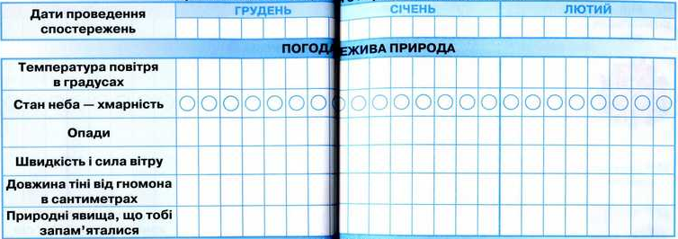
Вправа «Синоптик»
Яка зараз пора року?
Яке число місяця?
Який місяць року?
Який день тижня?
Запиши свої спостереження за неживою природою у календар спостережень
Зошит 1 ч
Сторінка
62-63

Slide 4
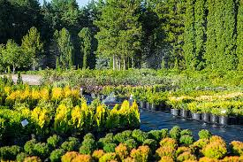
Вправа «Мікрофон»
За якими ознаками рослини відносять до живої природи?
Рослини дихають, живляться, розвиваються, розмножуються
Що необхідно рослинам для дихання?
Як і всім живим організмам – кисень
Так, вони повертають своє листя і квітки до сонця або шукають собі опору
Чи здатні рослини рухатися?
Які групи розрізняють серед рослин?
Водорості, мохи, хвощі і папороті, хвойні, квіткові

Slide 5
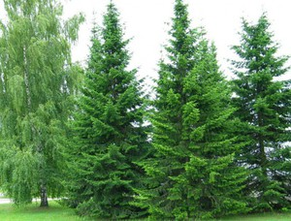
Вправа «Мікрофон»
Яка будова квіткових рослин?
Корінь, стебло, листки, квітка, плід і насіння
Якими життєвими формами представлені хвойні рослини?
Деревами та кущами
Кожен рік у ялини виростає новий ярус гілок. Треба порахувати яруси і додати 2-3 роки на проростання насінини
Чи можна за зовнішнім виглядом установити приблизний вік ялини?
Яку будову мають хвойні рослини?
корінь, стебло, листки-хвоїнки, насіння в шишках

Slide 6

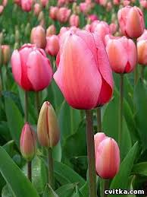
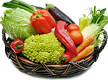
Пригадайте
Які рослини належать до дикорослих?
Дикорослі рослини ніхто не садить і їх ніхто не доглядає.
Які рослини належать до культурних?
Культурні рослини люди вирощують для своїх потреб.
Де їх вирощують?
На полях, городах, у садах і парках
Сьогодні на уроці ви дізнаєтеся більше про різноманітність культурних рослин.

Slide 7
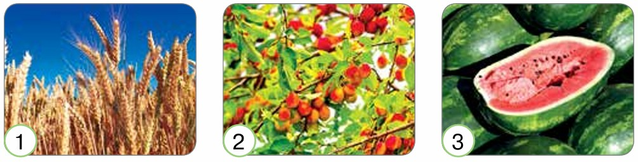
Роздивіться зображення і упізнайте
Розкажіть, з якою метою люди вирощують культурні рослини. Наведіть власні приклади.
Щоб отримати продукти харчування
Для виготовлення тканин, ліків, лаків, фарб
Підручник.
Сторінка
79

Slide 8
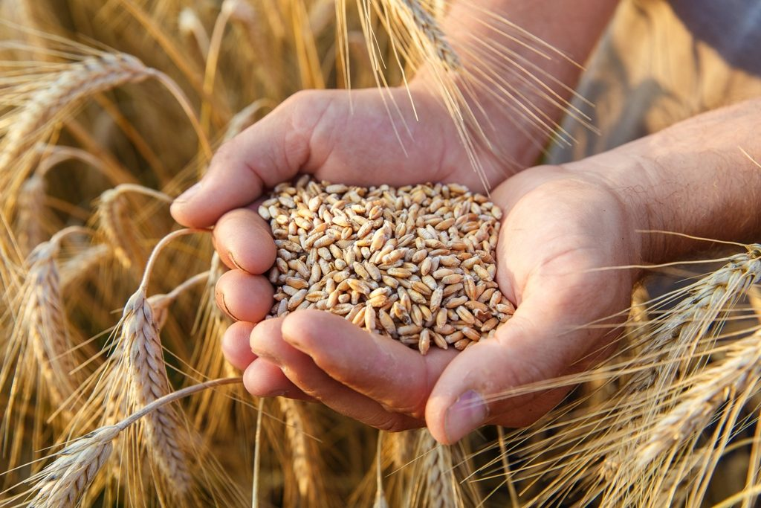
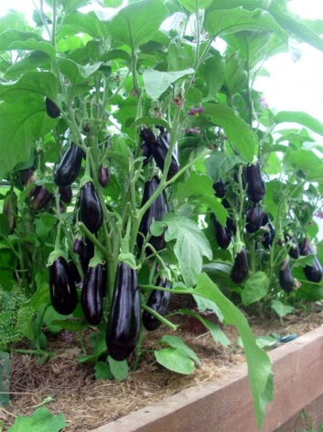
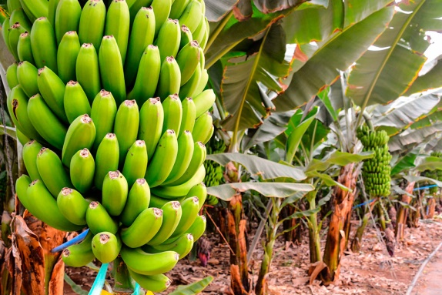
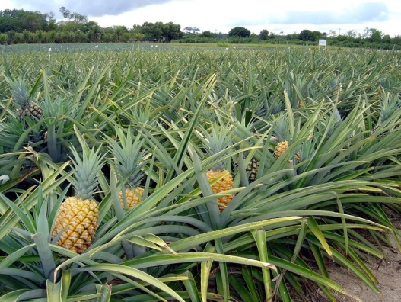
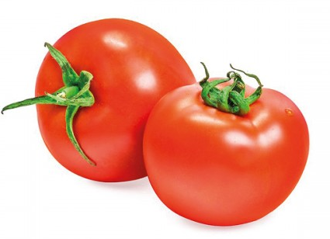
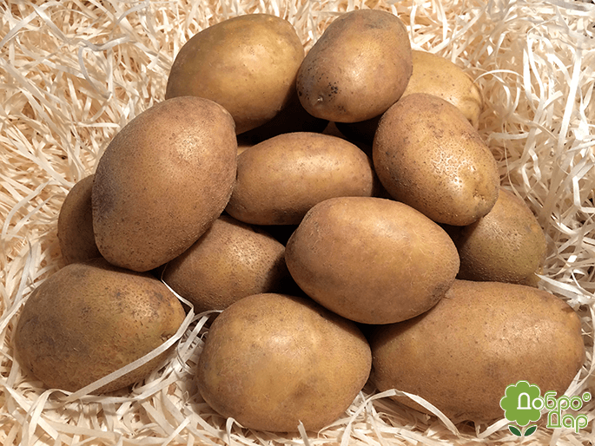
Вивчаємо й розуміємо
Культурні рослини не можуть повноцінно розвиватися без допомоги людини.
Усі вони походять від дикорослих.
Деякі культурні рослини втратили здатність самостійно розмножуватися за допомогою насіння. Це — картопля, банан і ананас. Є культурні рослини, наприклад, помідор (томат) і баклажан, які вирощують за допомогою розсади.
Підручник.
Сторінка
79

Slide 9
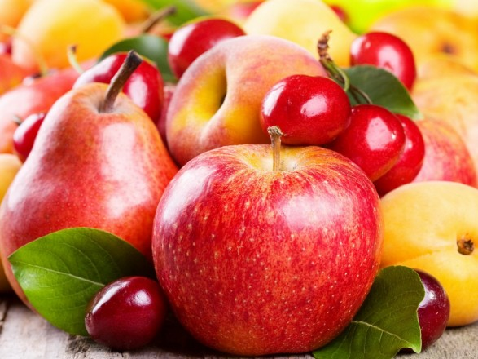
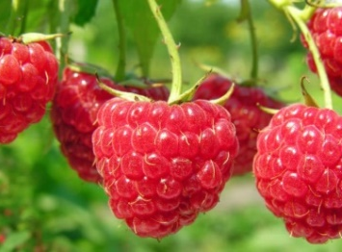
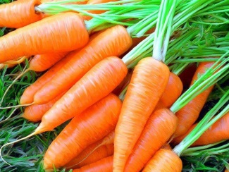
Вивчаємо й розуміємо
У наш час вивели близько 2500 різних культурних рослин. І майже кожна з них має ще багато сортів. Нові покращені сорти створюють селекціонери.
Сорт — група культурних рослин певного виду, які штучно створили вчені, надавши їм корисних для
людей ознак.
Підручник.
Сторінка
79-80

Slide 10
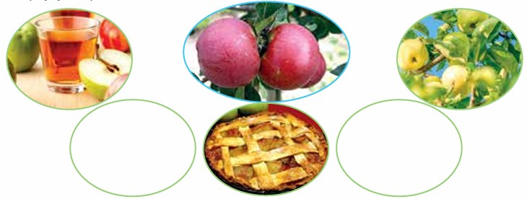
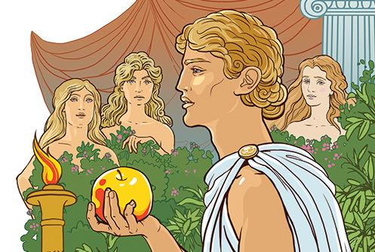
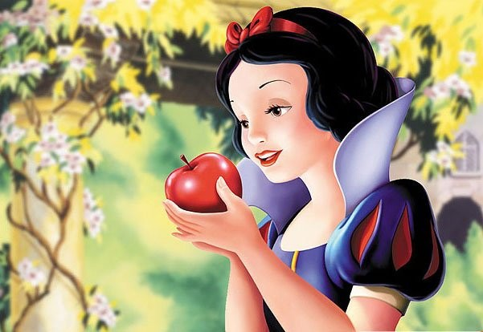
Доповніть ґроно вражень зі словом яблуко (apple)
Яблучний сік
Яблучні сорти
Яблуко розбрату
Яблуко отрути
Підручник.
Сторінка
80
Яблучний пиріг

Slide 11
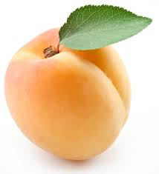
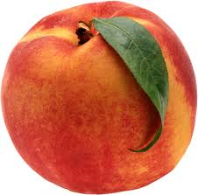
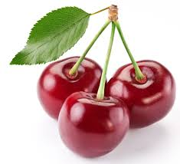
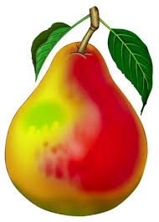
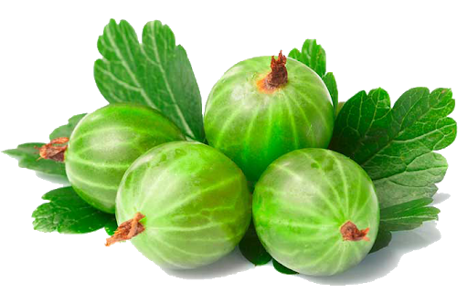
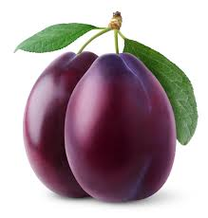
«Знайди зайве»

Slide 12




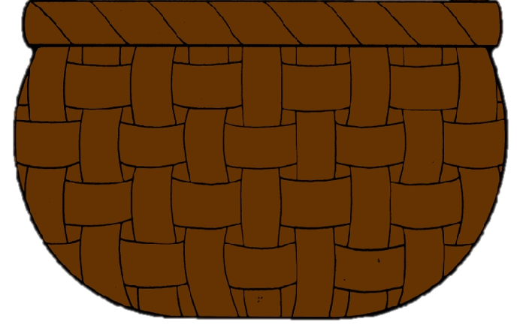
Кошик запитань
Чим культурні рослини відрізняються від дикорослих?
Які сорти яблук, груш або троянд тобі відомі?
Як виникли культурні рослини?
Підручник.
Сторінка
80

Slide 13
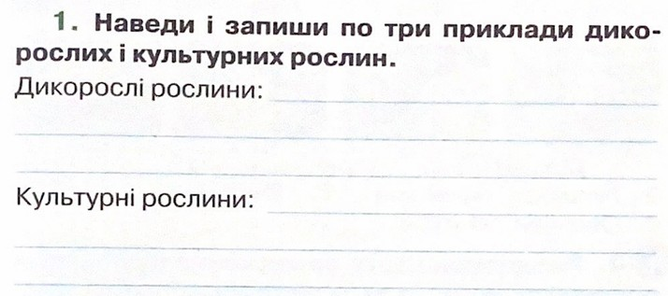
Робота в зошиті
кульбаба,
суниця,
шипшина,
клен.
яблуня,
морква,
аґрус,
троянда.
Частина 2 Сторінка
3

Slide 14
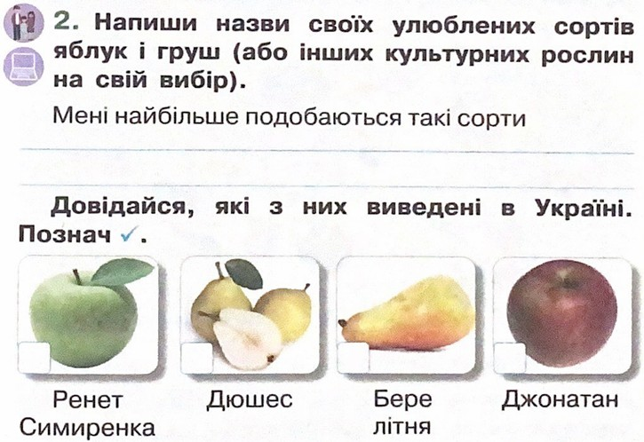
Робота в зошиті
яблук - Голден, Ренет Симиренка
груш - Дюшес, Лісова красуня
𝑽
𝑽
Частина 2 Сторінка
3

Slide 15
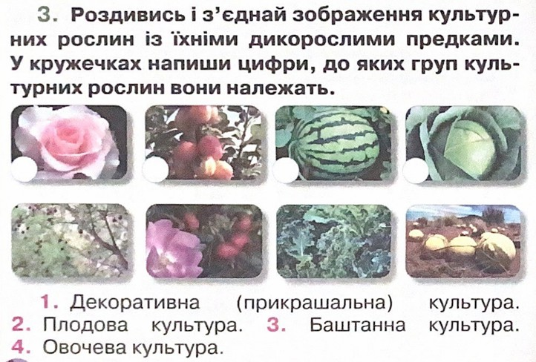
Робота в зошиті
①
②
③
④
Частина 2 Сторінка
4

Slide 16
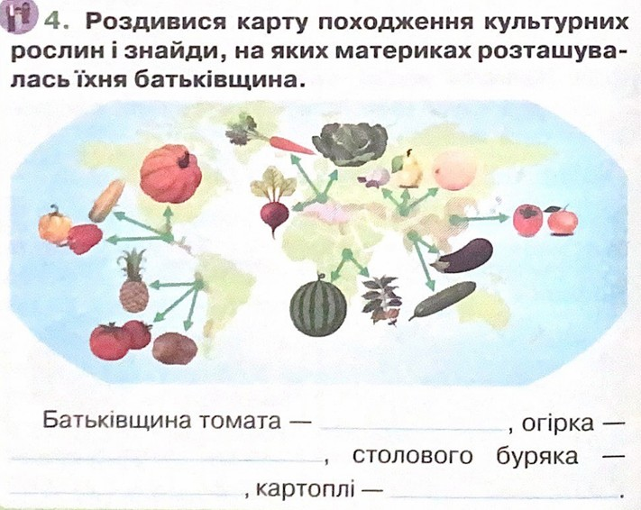
Робота в зошиті
5. Які декоративні рослини вирощують на клумбах там, де ти живеш? Досліди і запиши.
_______________________
________________________
________________________
Жоржини, чорнобривці, півонії
Домашнє завдання
Сторінки 79-80 читати і переказувати,
в зошиті (ч. 2) завдання до ур. 52.
Півд. Америка
Індія, Китай
Середземномор’є
Півд. Америка
Сторінка
4

Slide 17
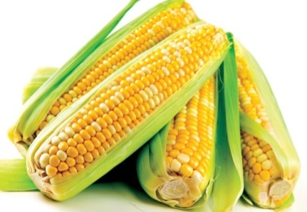
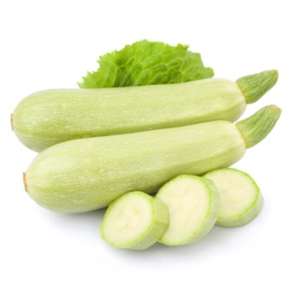
Рефлексія
Оберіть плоди, якими визначите свою роботу на уроці
З радістю активно працював/ла
Здивовано зустрічав/ла інформацію
Замріяно очікував/ла
кінець уроку

